Slide 1
IVU (Intravena Urografi)
Dyah Ayu Puspitaningtyas,M.Tr.ID.,

Slide 2
Pemeriksaan radiografi sistem saluran kemih merupakan salah satu prosedur media kontras yang umum dilakukan di departemen radiologi. Sistem saluran kemih terdiri dari dua ginjal, dua ureter, satu kandung kemih, dan satu uretra.

Slide 3


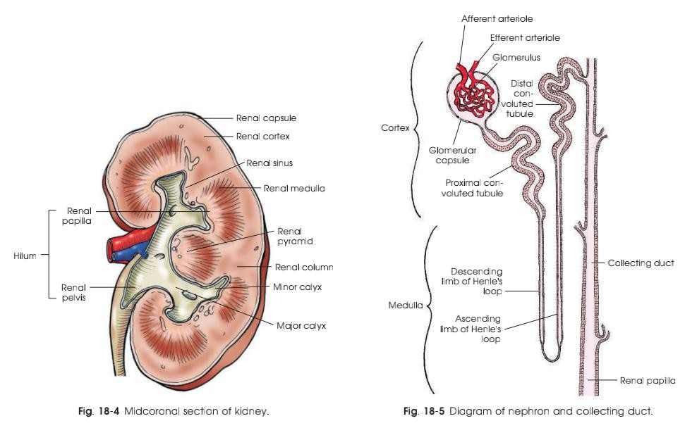

Slide 4
Rata-rata ginjal orang dewasa berukuran cukup kecil, dengan berat sekitar 150 g. Ukurannya adalah panjang 10 hingga 12 cm (4 hingga 5 inci), lebar 5 hingga 7,5 cm (2 hingga 3 inci), dan tebal 2,5 cm (1 inci). Ginjal kiri sedikit lebih panjang tetapi lebih sempit daripada ginjal kanan. Meskipun ukurannya kecil, setidaknya satu ginjal yang berfungsi sangat penting untuk kesehatan yang normal. Kegagalan kedua ginjal, kecuali jika diperbaiki, berarti kematian yang tak terelakkan.

Slide 5
Fungsi utama dari sistem saluran kemih adalah produksi urin dan pembuangannya dari tubuh. Selama produksi urin, ginjal menjalankan fungsi-fungsi berikut ini:
1) Membuang limbah nitrogen
2) Mengatur kadar air dalam tubuh
3) Mengatur keseimbangan asam-basa dan kadar elektrolit darah
Produk limbah nitrogen seperti urea dan kreatinin terbentuk selama metabolisme normal protein. Penumpukan limbah nitrogen ini dalam darah menghasilkan kondisi klinis yang disebut uremia dan dapat mengindikasikan disfungsi ginjal.

Slide 6

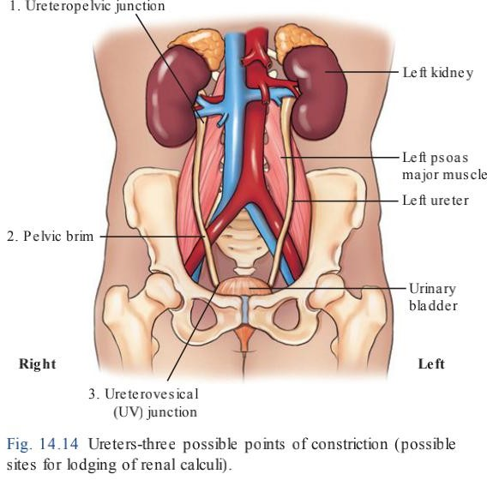

Slide 7
Ureters mengangkut urin dari ginjal ke kandung kemih. Gelombang peristaltik yang lambat dan gravitasi memaksa urin mengalir melalui ureter ke dalam kandung kemih.
Panjang ureter bervariasi dari 28 hingga 34 cm, dengan ureter kanan sedikit lebih pendek dari ureter kiri. Saat ureter melewati bagian inferior, ureter terletak di permukaan anterior dari setiap otot besar.
Terus mengikuti kelengkungan tulang belakang, ureter akhirnya masuk ke bagian posterolateral setiap sisi kandung kemih.

Slide 8



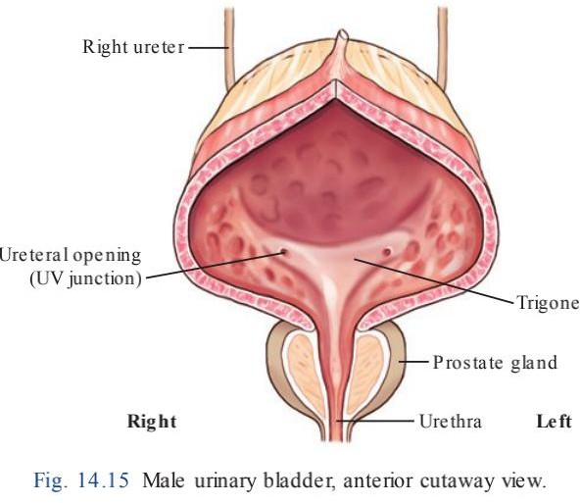

Slide 9
Kandung kemih berfungsi sebagai penampung air seni dan, dibantu oleh uretra, mengeluarkan air seni dari dalam tubuh. Normalnya, sejumlah urin berada di dalam kandung kemih setiap saat, tetapi ketika jumlahnya mencapai 250 mL, keinginan untuk berkemih muncul. Tindakan berkemih (buang air kecil) biasanya berada di bawah kendali sukarela, dan keinginan berkemih dapat berlalu jika kandung kemih tidak dapat dikosongkan dengan segera. Kapasitas total kandung kemih bervariasi dari 350 hingga 500 mL. Ketika kandung kemih menjadi lebih penuh, keinginan untuk berkemih menjadi lebih mendesak. Jika tekanan kandung kemih internal naik terlalu tinggi, maka akan terjadi buang air kecil yang tidak disengaja.
Ukuran, posisi, dan status fungsional kandung kemih agak bergantung pada organ-organ di sekitarnya dan jumlah urin di dalam kandung kemih. Ketika rektum berisi tinja, kandung kemih akan terdorong ke atas dan ke depan. Selama kehamilan, janin dapat memberikan tekanan yang luar biasa ke bawah pada kandung kemih.

Slide 10


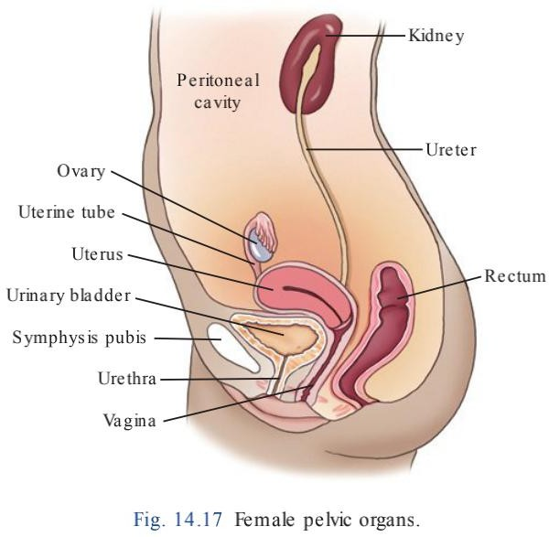
Organ panggul wanita ditunjukkan pada bagian midsagital pada Gbr. 14.17. Kandung kemih terletak di posterior dan tepat di atas batas atas simfisis pubis, tergantung pada jumlah distensi kandung kemih. Uretra wanita adalah saluran sempit, sekitar 4 cm (112 inci) panjangnya, yang memanjang dari lubang uretra internal ke lubang uretra eksternal. Fungsi tunggal uretra wanita adalah mengalirkan urin ke luar.

Slide 11
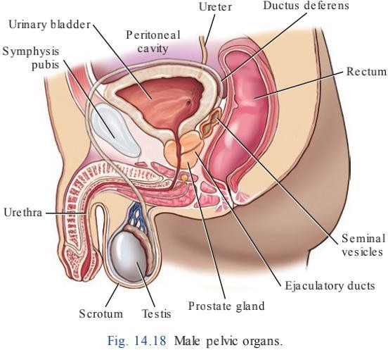
Uretra pria memanjang dari lubang uretra internal ke lubang uretra eksternal di ujung penis. Uretra memanjang melalui kelenjar rostat dan seluruh panjang penis. Uretra pria rata-rata memiliki panjang 17,5 hingga 20 cm dan memiliki dua fungsi - untuk menghilangkan air seni yang tersimpan di dalam kandung kemih dan berfungsi sebagai saluran air mani.

Slide 12






Urografi ekskretoris atau IVU adalah pemeriksaan radiografi dari sistem saluran kemih. Pemeriksaan ini sering juga disebut sebagai pielografi intravena, atau IVP. Namun, pielografi hanya mengacu pada pelvis ginjal. Karena urogram ekskresi biasanya memvisualisasikan lebih banyak anatomi daripada hanya pelvis ginjal, istilah IVP bukanlah istilah yang akurat untuk prosedur ini dan tidak boleh digunakan.

Slide 13














IVU memvisualisasikan kelopak minor dan mayor, pelvis ginjal, ureter, dan kantung kemih setelah injeksi media kontras secara intravena. IVU adalah tes fungsional yang sesungguhnya karena molekul media kontras dengan cepat dikeluarkan dari aliran darah dan diekskresikan secara sempurna oleh ginjal normal.

Slide 14


Untuk memvisualisasikan bagian dari sistem saluran kemih
Untuk menilai kemampuan fungsional ginjal
Untuk mengevaluasi sistem saluran kemih untuk mengetahui adanya kelainan patologi atau anatomi

Slide 15




Hipersensitif terhadap media kontras beryodium
Anuria, atau tidak adanya ekskresi urin
Mieloma multiple
Diabetes, terutama diabetes mellitus
Penyakit hati atau ginjal yang parah
Gagal jantung kongestif
Pheochromocytoma
Anemia sel sabit
Pasien yang mengonsumsi metformin, Glucophage, Fortamet, Glumetza, Riomet, Glucovance, Metaglip, Jentadueto, ActoPlus Met, Prandimet, Avandamet, Kombiglyze XR, atau Janumet3 (obat ini harus dihentikan selama 48 jam sebelum atau setelah pemberian media kontras beryodium untuk pasien dengan trauma ginjal, penyakit, atau pemeriksaan pencitraan arteri ginjal yang dijadwalkan)
Gagal ginjal, akut atau kronis

Slide 16




Benign prostatic hyperplasia (BpH)
Bladder calculi
Bladder carcinoma
Congenital anomalies
Cystitis
Glomerulonephritis
Polycystic kidney disease
Renal calculi
Renal cell carcinoma
Prostate Carcinoma
Hydronephrosis
Pyelonephritis
Renal hypertension
Severe hypertension
Renal obstruction
Vesicorectal (vesicocolonic) fistula

Slide 17






Persiapan umum pasien untuk IVU meliputi yang berikut ini:
Jika waktu memungkinkan, mintalah pasien mengikuti diet rendah residu selama 1 hingga 2 hari untuk mencegah pembentukan gas yang disebabkan oleh fermentasi isi usus yang berlebihan.
Mintalah pasien untuk makan makanan ringan pada malam hari sebelum pemeriksaan.
Jika diindikasikan dengan buang air besar yang keras, berikan obat pencahar yang tidak membentuk gas pada malam hari sebelum pemeriksaan.
Minta pasien untuk tidak minum apa pun setelah tengah malam pada hari pemeriksaan. Namun demikian, pasien tidak boleh mengalami dehidrasi. Pasien dengan mieloma multipel, kadar asam urat tinggi, atau diabetes harus terhidrasi dengan baik sebelum IVU dilakukan; pasien-pasien ini memiliki risiko yang lebih tinggi untuk mengalami gagal ginjal yang diinduksi oleh media kontras jika mengalami dehidrasi.

Slide 18
Sebelum IVU dilakukan, semua pakaian kecuali sepatu dan kaus kaki harus dilepas dan diganti dengan baju pasien. Pasien harus berkemih sebelum pemeriksaan dilakukan karena dua alasan berikut:
Kandung kemih yang terlalu penuh dapat pecah, terutama jika dilakukan penekanan di awal pemeriksaan.
Urin yang sudah ada di dalam kandung kemih akan mengencerkan media kontras yang terakumulasi di sana.
Riwayat klinis, riwayat alergi, dan kadar kreatinin darah pasien harus ditinjau. Kadar kreatinin normal untuk orang dewasa adalah 0,6 hingga 1,5 mg/dL. Kadar BUN harus berkisar antara 8 dan 25 mg/100 mL.
Beberapa kebijakan departemen mungkin mengharuskan pasien buang air kecil melalui filter jika pemeriksaan IVU telah diperintahkan untuk mengevaluasi batu ginjal

Slide 19




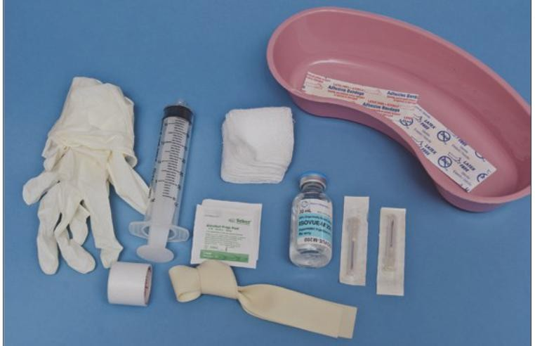
Iodine contrast medium
Container
Alcohol sponges/ wipes
Gloves
Tourniquet
Towel or sponge to support the elbow
Male gonadal shield
Emesis basin/ Bengkok
Lead numbers, minute marker, and R and L markers
Emergency cart accessible
Epinephrine or Benadryl ready for emergency injection
Ureteric compression device (if used by department)
A cold towel for the forehead and/ or injection site, as well as a warm towel, if necessary
Operational and accessible oxygen and suction devices
These items should be assembled and ready before the patient is escorted to the radiography room.

Slide 20










Slide 21







The scout radiograph is taken for the following reasons:
1. untuk memverifikasi persiapan pasien;
2. untuk menentukan apakah faktor paparan dapat diterima;
3. untuk memverifikasi posisi; dan
4. untuk mendeteksi kalsifikasi yang tidak normal. Radiografi pratindakan ini harus diperlihatkan kepada ahli radiologi sebelum injeksi. Jika pasien menggunakan kateter, kateter harus dijepit sebelum injeksi.

Slide 22
Bolus Injection
Drip Infusion
Injeksi bolus adalah injeksi yang menyuntikkan seluruh dosis media kontras ke dalam sistem vena sekaligus. Metode pemberian ini biasanya digunakan untuk peningkatan kontras yang maksimal.
Laju injeksi bolus dikontrol oleh hal-hal berikut ini:
Pengukur jarum atau tabung penghubung
Jumlah media kontras yang disuntikkan
Viskositas media kontras
Kestabilan vena
Drip infusion adalah metode di mana media kontras dimasukkan ke dalam sistem vena melalui pipa ikat yang dipasang ke tempat infus. Sejumlah media kontras tertentu dimasukkan selama periode tertentu. Metode ini paling sering digunakan ketika kateter infus tetes sudah terpasang untuk infus berulang atau terus menerus.
Media kontras dimasukkan ke dalam kantong atau botol larutan IV yang dibalik dan disambungkan ke selang. Laju infus, yang mungkin bertahap atau cepat, tergantung pada kebutuhan penelitian, dikontrol oleh perangkat penjepit yang terletak di bawah ruang tetesan pada selang infus.

Slide 23



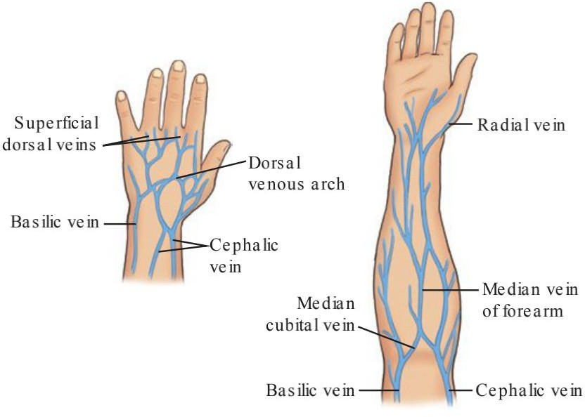
Identifikasi pasien, dan penjelasan prosedur, status mental dan emosional pasien harus dinilai. Penilaian ini dapat memastikan bahwa pasien lebih nyaman berbaring
Menandatangani formulir persetujuan tindakan
Pemilihan vena
Memastikan vena & bukan arteri
Jenis & ukuran jarum

Slide 24






Nefrogram atau nefrotomogram diambil segera setelah selesai injeksi (atau 1 menit setelah dimulainya injeksi)
Citra 5 menit membutuhkan citra lengkap kidney, ureter, bladder (KUB) untuk menyertakan seluruh sistem saluran kemih. Posisi terlentang (AP) paling direkomendasikan.
Citra 10 hingga 15 menit membutuhkan gambar KUB yang lengkap untuk menyertakan seluruh sistem saluran kemih. Sekali lagi, posisi terlentang (anteroposterior [AP]) adalah yang paling sering diminta.
Foto oblique 20 menit harus menggunakan posisi LPO dan RPO untuk memberikan perspektif yang berbeda pada ginjal dan memproyeksikan ureter menjauhi tulang belakang.
Radiografi postvoid diambil setelah pasien berkemih. Posisi yang dapat dipilih adalah posisi tengkurap (posteroanterior [PA]) atau AP tegak. Kandung kemih harus disertakan pada radiografi akhir ini.

Slide 25







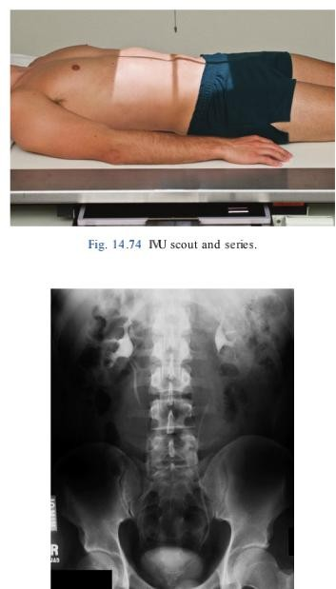
Clinical Indications
Scout menunjukkan kalsifikasi abnormal yang mungkin berupa batu saluran kemih.
Setelah injeksi, proyeksi AP dapat menunjukkan tanda-tanda obstruksi, hidronefrosis, tumor, atau infeksi.

Slide 26
Technical Factors
Minimum SID—40 inches (102 cm)
IR size—35 × 43 cm (14 × 17 inches), portrait; for a nephrogram—30 × 35 cm (11 × 14 inches if available), landscape
Grid
Analog—70 to 75 kV range
Digital systems—80 to 85 kV range
Minute markers where applicable

Slide 27
Shielding
Melindungi jaringan yang peka terhadap radio di luar wilayah yang diinginkan.
Patient Position
Posisikan pasien terlentang, dengan bantal untuk kepala, lengan di samping, jauh dari tubuh, dan penyangga di bawah lutut untuk meringankan ketegangan punggung.

Slide 28
Part Position
Sejajarkan bidang midsagital ke garis tengah meja dan ke CR.
Pastikan tidak ada rotasi batang tubuh atau panggul.
Sertakan simfisis pubis di bagian bawah IR tanpa memotong ginjal bagian atas

Slide 29
CR
CR tegak lurus terhadap IR.
Pusatkan CR dan IR ke tingkat puncak iliaka dan ke bidang midsagital.
Nefrogram: Pusatkan CR di tengah-tengah antara proses xifoid dan krista iliaka.

Slide 30
Recommended Collimation
Collimate on all four sides to anatomy of interest
Respiration Suspend
respiration after expiration and expose.
NOTE : Minta pasien mengosongkan kandung kemih segera sebelum memulai pemeriksaan agar media kontras dalam kandung kemih tidak encer. Jelaskan prosedur dan dapatkan riwayat klinis sebelum menyuntikkan media kontras. Bersiaplah untuk kemungkinan reaksi terhadap media kontras.

Slide 31











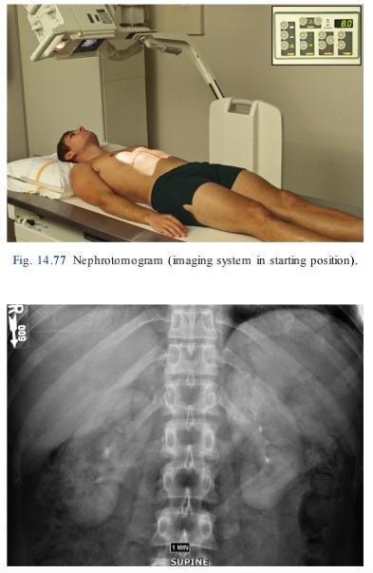
Clinical Indications
Nefrogram atau nefrotomogram menunjukkan kondisi dan trauma pada parenkim ginjal.

Slide 32
Technical Factors
Minimum SID—40 inches (102 cm)
IR size—30 × 35 cm
(11 × 14 inches if available), landscape
Grid
Analog—70 to 75 kV range
Digital systems—80 to 85 kV range
Minute markers where applicable

Slide 33
Shielding
Shield radiosensitive tissues outside the region of interest.
Patient Position
Posisikan pasien terlentang, dengan bantal untuk kepala, lengan di samping, menjauhi tubuh, dan penyangga di bawah lutut untuk meringankan ketegangan punggung.

Slide 34
Part Position
Sejajarkan bidang midsagital ke garis tengah meja dan ke CR.
Pastikan tidak ada rotasi pada batang tubuh atau panggul.

Slide 35
CR
Center CR midway between xiphoid process and iliac crest.

Slide 36
Recommended Collimation
Collimate on all four sides to anatomy of interest
Respiration Suspend
respiration after expiration and expose.
NOTE : Explain tomographic procedure to reduce anxiety for patient. Obtain a clinical history before injection of contrast medium. Remind the patient to remain immobile between exposures. Check scout image to verify focus level, optimal technique, and position of kidneys.

Slide 37



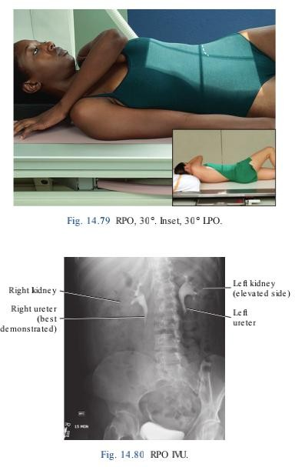
Clinical Indications
Tanda-tanda infeksi, trauma, dan obstruksi pada ginjal bagian atas muncul.
Trauma atau obstruksi ureter bagian bawah.

Slide 38
Technical Factors
Minimum SID—40 inches (102 cm).
IR size—35 × 43 cm (14 × 17 inches), portrait, or 30 × 35 cm (11 × 14 inches), landscape
Grid
Analog—70 to 75 kV range
Digital systems—80 to 85 kV range
Minute marker

Slide 39
Shielding
Shield radiosensitive tissues outside the region of interest.
Patient Position
The patient is supine and is partially rotated toward the right or left side.

Slide 40
Part Position
Rotate body 30°for both R and L posterior oblique positions.
Flex elevated-side knee for support of lower body.
Raise arm on elevated side and place across upper chest.
Center vertebral column to midline of table or grid and to CR.

Slide 41
CR
CR is perpendicular to IR.
Center CR and IR to level of iliac crest and vertebral column/ Perpendicular to the center of the IR at the level of the iliac crests, entering approximately 2 inches (5 cm) lateral to the midline on the elevated side

Slide 42
Recommended Collimation
Collimate on all four sides to anatomy of interest
Respiration Suspend
respiration after expiration and expose.
NOTE : Some department routines include a smaller IR placed landscape to include the kidneys and proximal ureters, thus allowing gonadal shielding for males and females. Centering then would be midway between the xiphoid process and iliac crests.

Slide 43


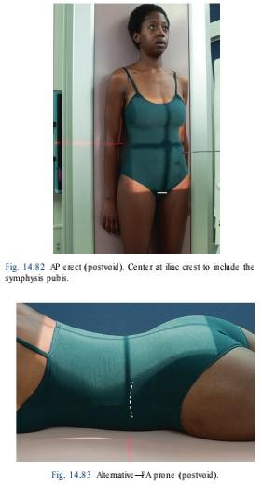
Clinical Indications
Posisi ini dapat menunjukkan pembesaran prostat (kemungkinan BPH) atau prolaps kandung kemih.
Posisi tegak menunjukkan nefroptosis (perubahan posisi ginjal yang tidak normal).

Slide 44
Technical Factors
Minimum SID—40 inches (102 cm).
IR size—35 × 43 cm (14 × 17 inches), portrait
Grid
Analog—70 to 75 kV range
Digital systems—80 to 85 kV range
Erect and/ or postvoid markers

Slide 45
Shielding
Shield radiosensitive tissues outside the region of interest.
Patient Position
Patient is erect, with back against the table, or in prone position

Slide 46
Part Position
Align midsagittal plane to center of table, grid, or IR, with no rotation.
Position arms away from the body.
Ensure that the symphysis pubis is included on bottom of the IR.
Center low enough to include the prostate area, especially on older men.

Slide 47
CR
Direct CR er endicular to IR.
Center to level of iliac crest and midsagittal plane or, for larger patients, 1 inch (2.5 cm) lower to ensure that the bladder area is included.

Slide 48
Recommended Collimation
Collimate on all four sides to anatomy of interest
Respiration Suspend
respiration after expiration and expose.
NOTE : Alternative PA or AP recumbent: This image also may be taken as a PA or AP projection in the recumbent position, with centering similar to that described earlier.

Slide 49









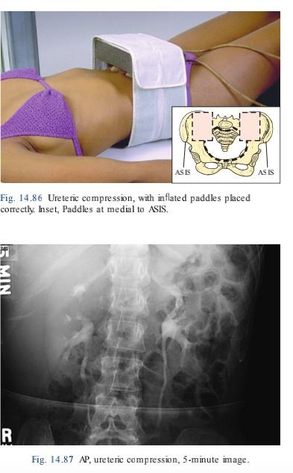
Clinical Indications
Pielonefritis dan kondisi lain yang melibatkan sistem urinary terutama ginjal
Warning: Kompresi tidak boleh digunakan untuk pasien dengan riwayat massa perut, penghalang (seperti batu), aneurisma aorta perut, atau pembedahan baru-baru ini

Slide 50
Technical Factors
Minimum SID—40 inches (102 cm).
IR size—30 × 35 cm (11 × 14 inches if available), landscape
Grid
Analog—70 to 75 kV range
Digital systems—80 to 85 kV range

Slide 51
Shielding
Shield radiosensitive tissues outside the region of interest.
Patient Position
Position the patient supine, with the compression device in place

Slide 52
Part Position
Align midsagittal plane to centerline of table or grid and to CR.
Flex and support knees.
Position arms away from body.
Place upper edge of compression paddles at level of iliac crest.
Inner edges of paddles should almost touch, just lateral to the vertebral spine on each side. (This places maximum pressure over the area of the ureters, which are just lateral to the lumbar spine and medial to the sacroiliac [SI] joints.)

Slide 53
CR
Direct CR er endicular to IR.
Center to midway between xiphoid process and iliac crests.

Slide 54
Recommended Collimation
Collimate on all four sides to anatomy of interest
Respiration Suspend
respiration after expiration and expose.
NOTE : Immediately after injection of contrast medium, the paddles are inflated and remain in place until the radiologist indicates that they should be released. The imaging sequence is to be determined by department protocol or by the radiologist.

Slide 55

Bontrager's Textbook of Radiographic Positioning and Related Anatomy, 9th Edition
Merrill's Atlas of Radiographic Positioning and Procedures
- Volume 2,14th Edition

